Slide 1
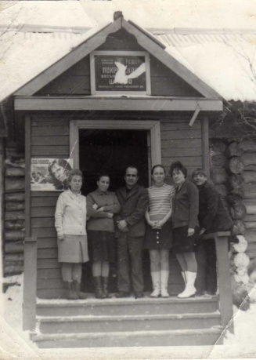
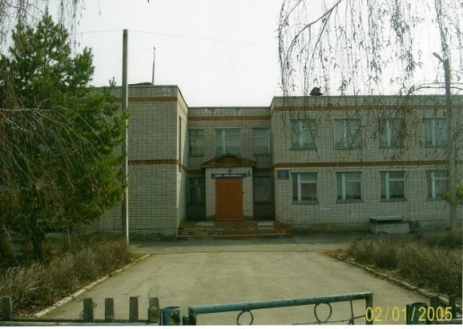
История
Покровской основной
общеобразовательной
школы
Работу выполнила
Ученица 8 класса
ГБОУ ОШШ с. Покровка
Парамонова Дарья
Руководитель: Солдатова Л.Е.
2012г.

Slide 2
В 1870 году в селе Покровка и Кривая Лука открыты школы.
Учителя зарабатывали по 300 рублей в год. Попечителем школ был купец В.В Поляков.

Slide 3
Одними из первых учителей были Д.О Безрукова ( из крестьянского сословия ), М. В Смирнова, дочь чиновника,и законоучитель И.Вишневский.
Сначала в Покровке была только начальная школа, а средние классы ходили обучаться в Богдановку.

Slide 4
1947 год.
Открыта семилетняя школа.
Первым директором семилетней школы была Пудикова Евдокия Михайловна.
Работали учителя: Орловцева Пелагея Григорьевна, Славновский Николай Арсентьевич.
Школа располагалась в двух зданиях.

Slide 5
1964 год- в школе 218 учеников.
Средние классы укомплектованы по параллелям.
Ходили в школу дети из сёл: Кривая Лука, Павловка, Ясная поляна, Образец.
1965 год.
Ввели в эксплуатацию пристрой к школе, где разместились еще 4 класса.
Всего стали заниматься 8 классов. В маленькой первой школе располагались спортивный зал и мастерские.

Slide 6
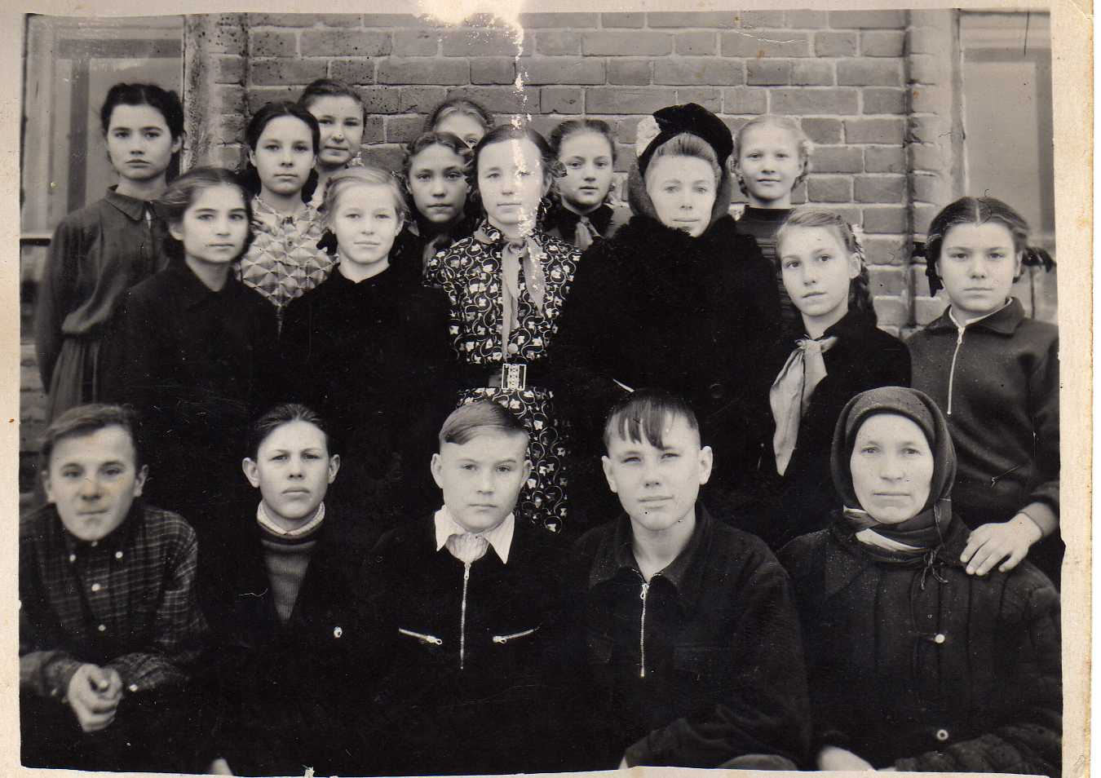
Долгое время работала завучем и преподавателем русского языка и литературы после Сызранского учительского института Ваганова Валентина Ивановна, которая в 1975 году по причине реорганизации школы в начальную переехала в п. Комсомольский и до пенсионного возраста работала в интернате при школе с учениками из близлежаших сел. В 60-е годы коллегой Валентины Ивановны была Масалова Анна Васильевна, которая приехала перед войной из Белоруссии.
На фото с учениками завуч Ваганова В.И и ( верхний ряд справа )
Балахонкина Анна Алексеевна 1911 г.р техперсонал ( нижний ряд справа )
Фото сделано в 1957 году.

Slide 7
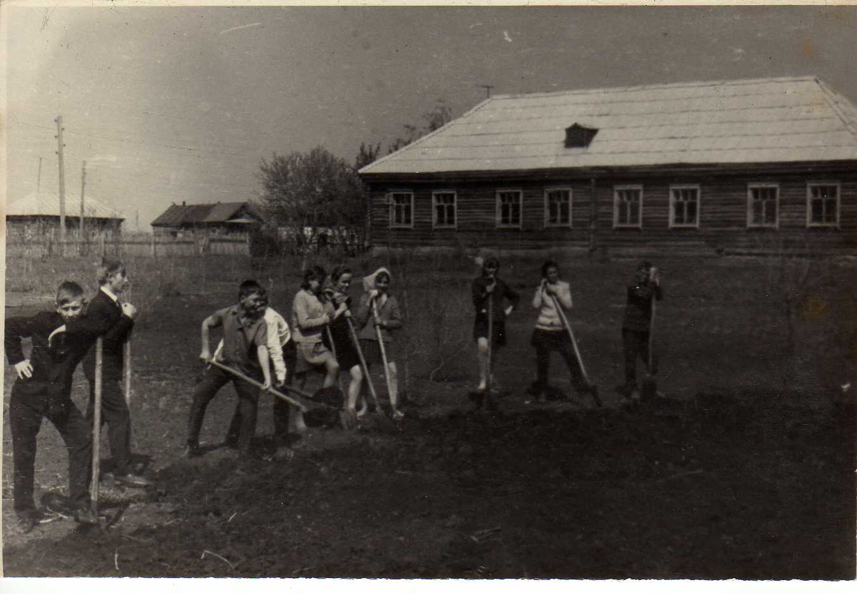
2 года в школе был буфет, затем открыли столовую.
На другой стороне села был пришкольный участок.
Выращенные ребятами
овощи частично отдавались в садик. Ребята по вечерам приходили поливать и полоть огород .

Slide 8
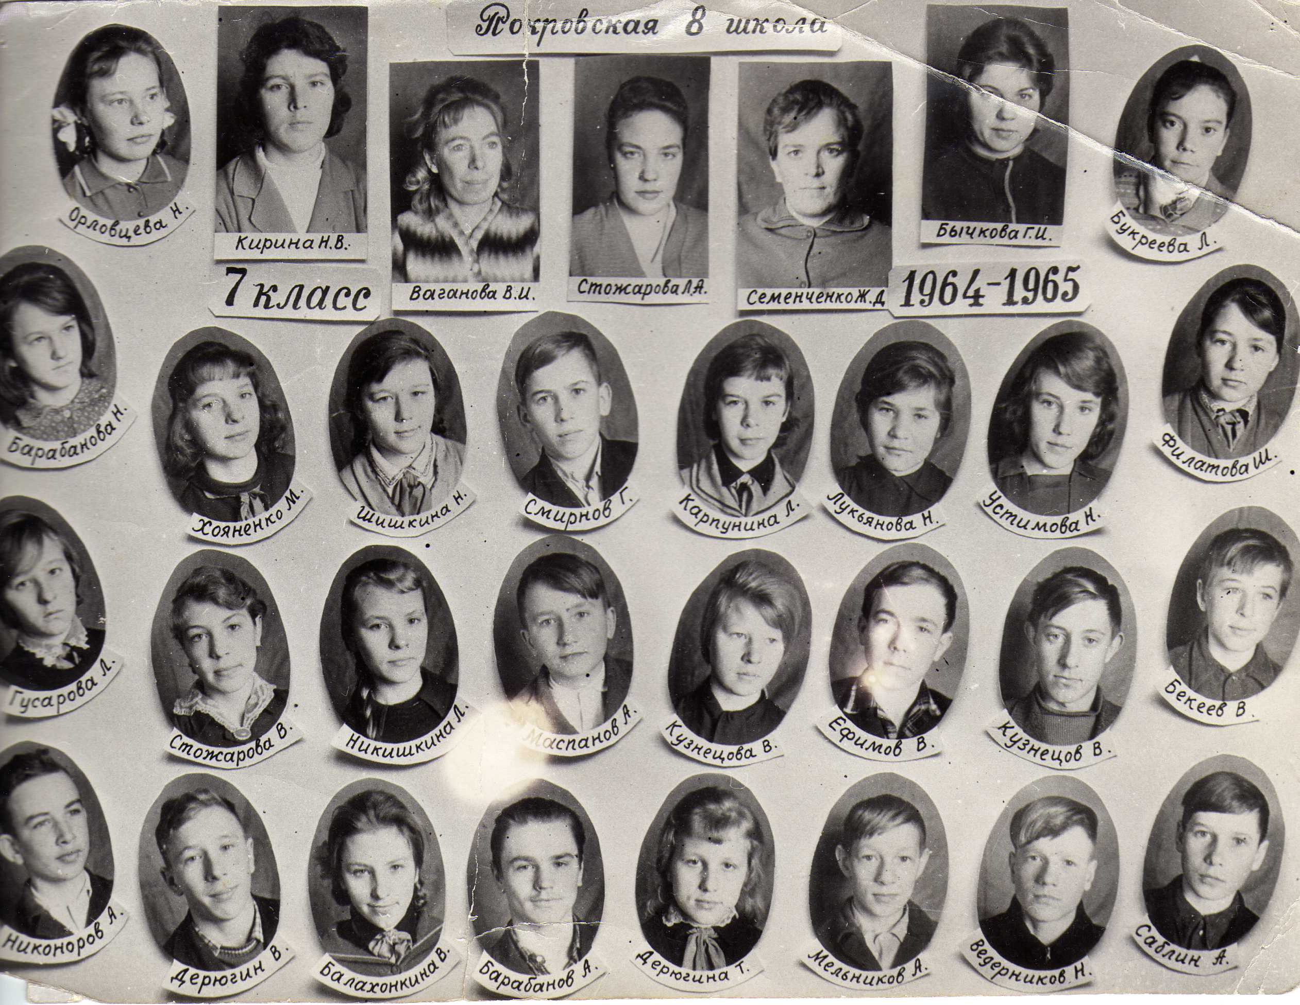

Slide 9
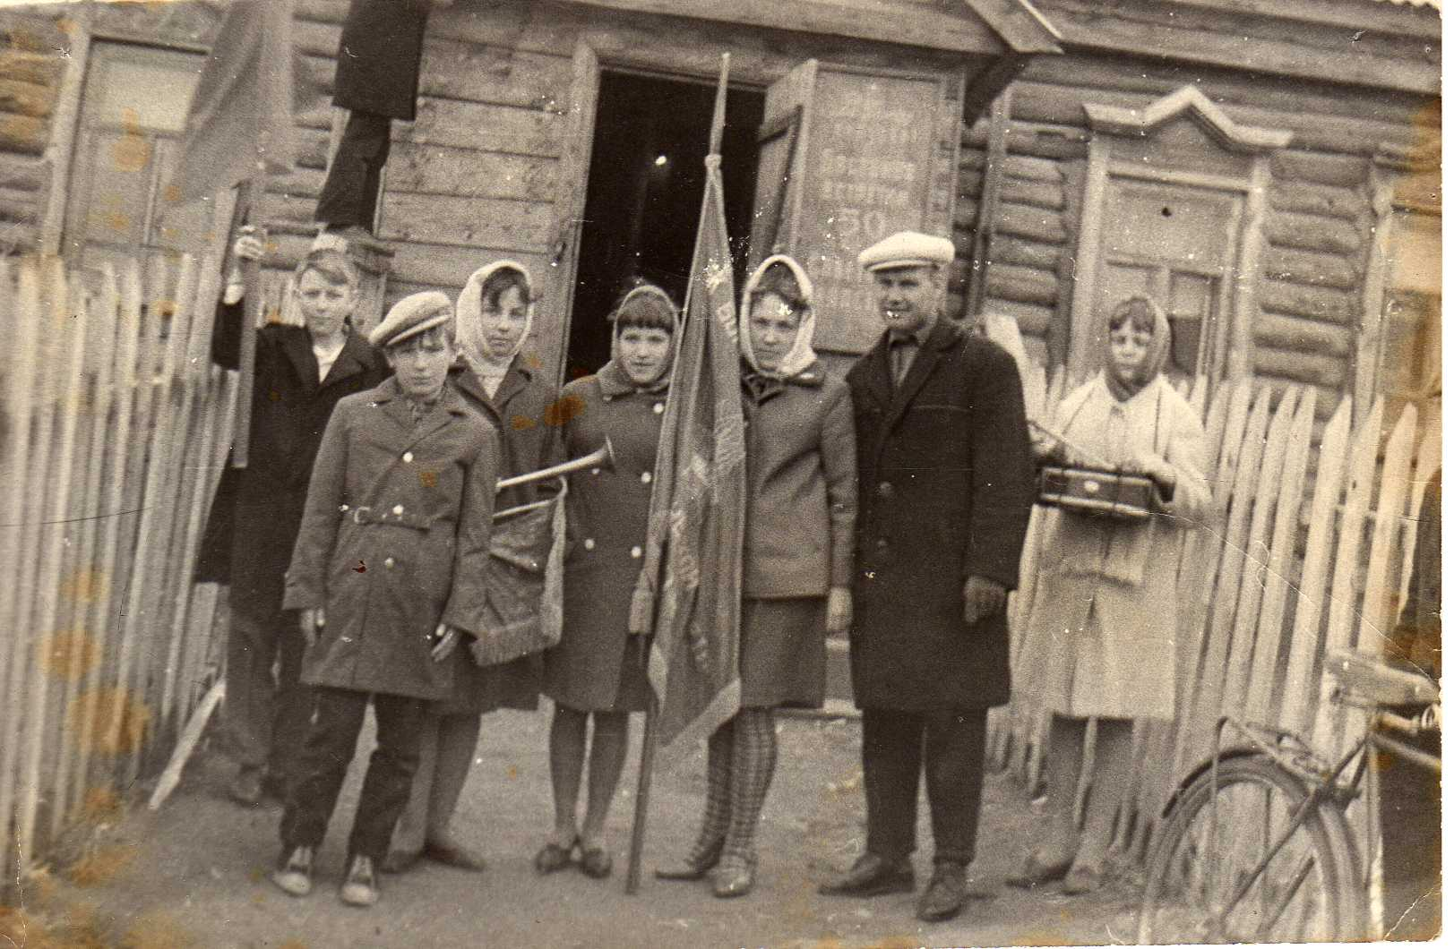
1968 год
Учителя: Смирнова Любовь Александровна и Ваганов Александр Яковлевич

Slide 10
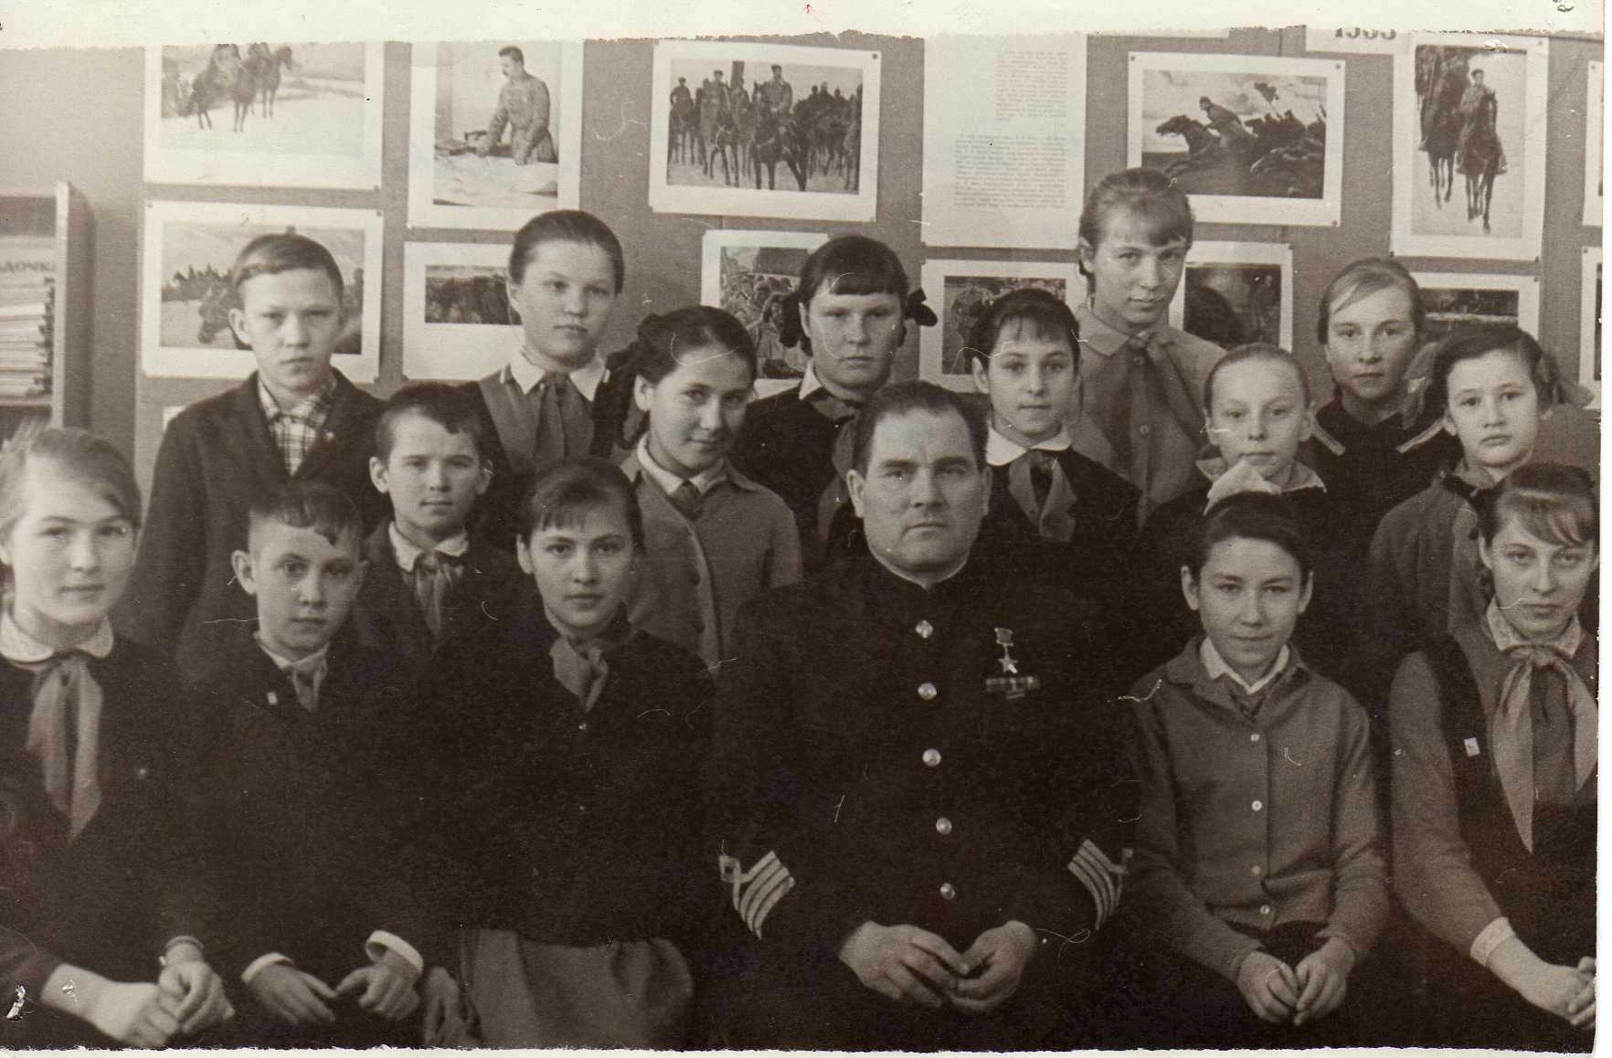
Поездка учеников в Георгиевскую школу на встречу с Героем Советского Союза Кучкиным .

Slide 11
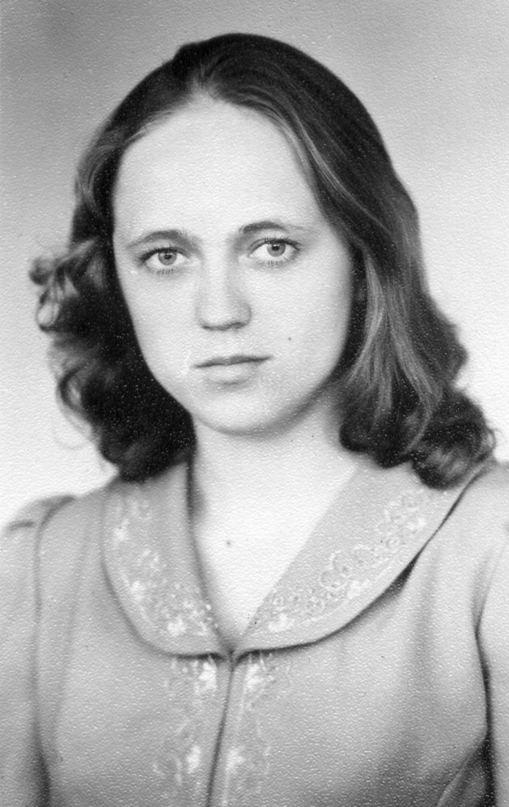
в школе преподавались иностранные языки: немецкий, потом английский.
70 – е годы.
Белкина (Пиянзина) Лидия Михайловна преподавала английский язык.

Slide 12
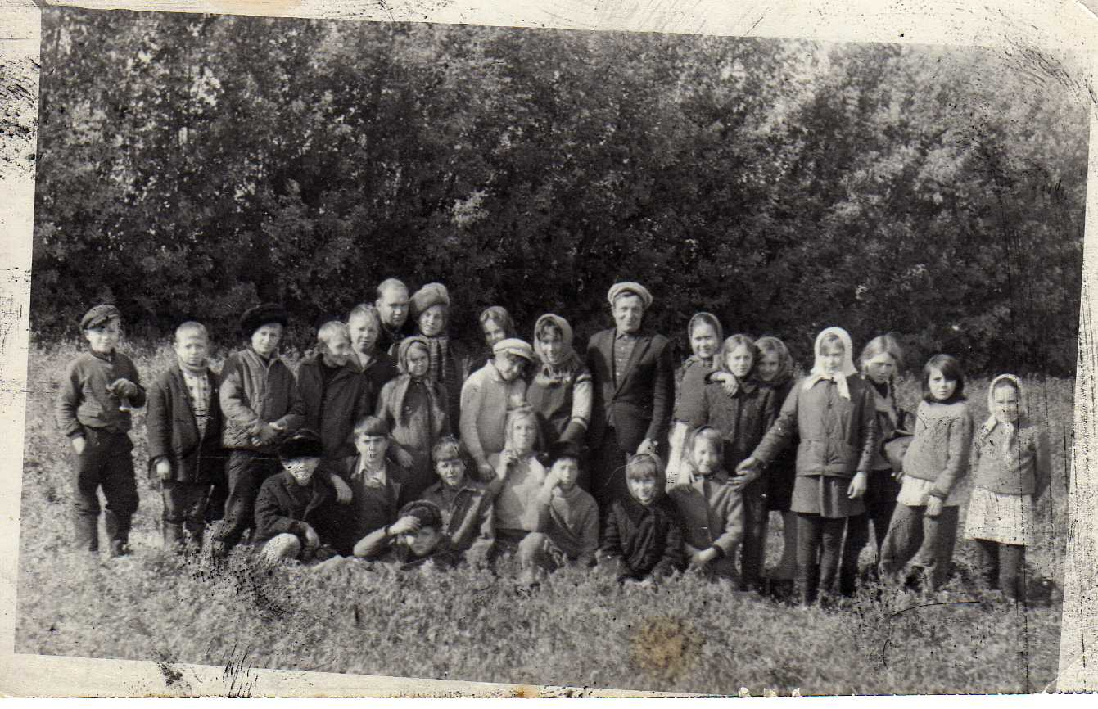
За хорошую учебу и трудолюбие весной и осенью возили учеников в г. Самара в оперный театр и музей.
1973 год.
Отдых после работы на полях с/за «Комсомолец».
Учителя: Ершов В.М,
Смирнова Л.А, Волкодаев И.М.

Slide 13
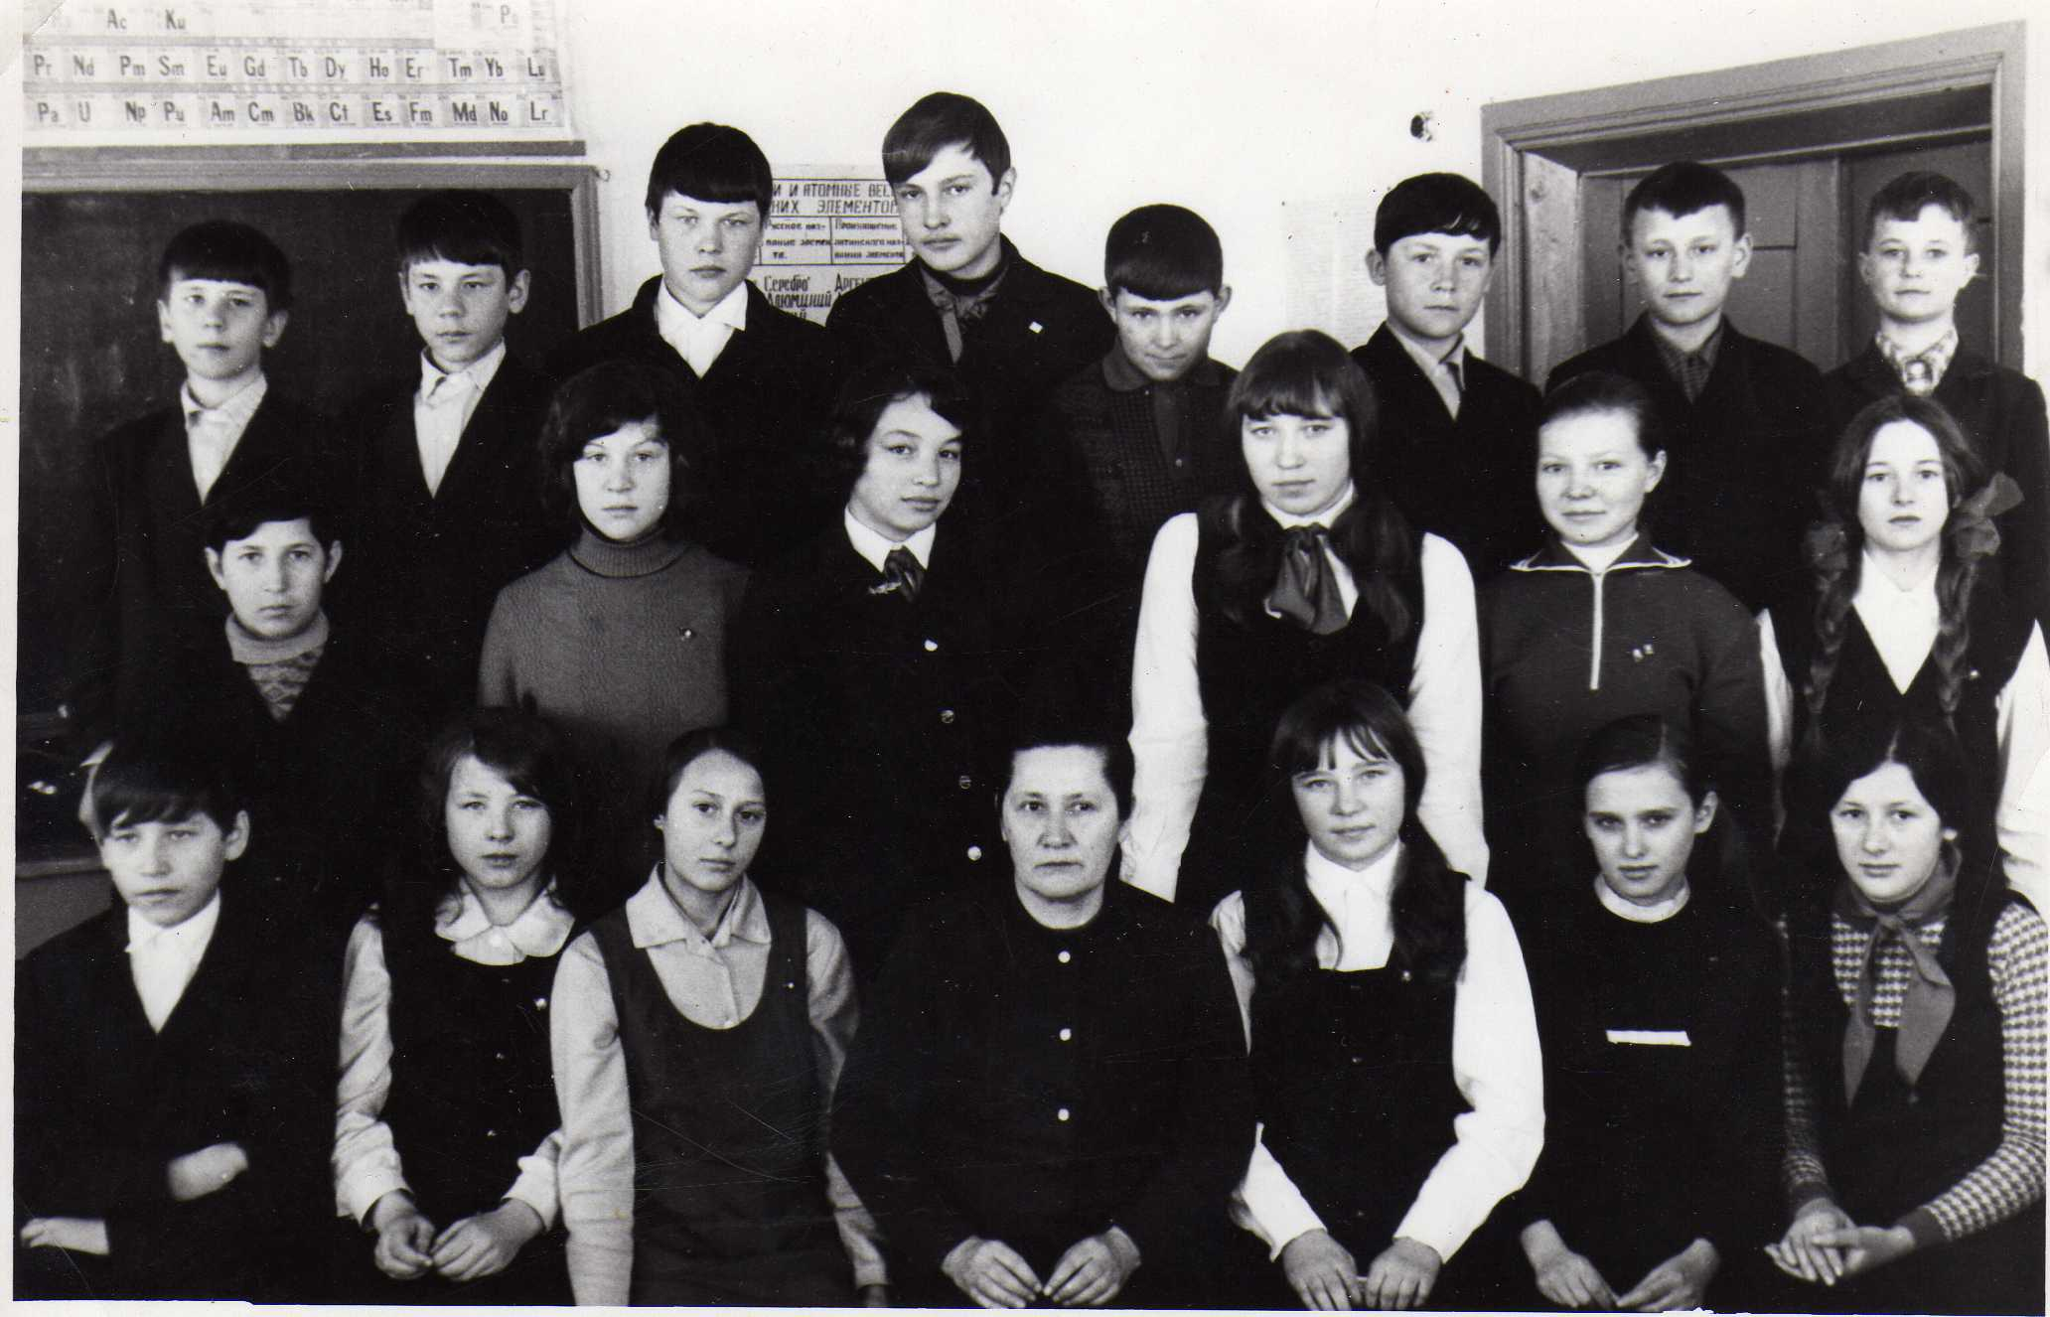
1973год. 1 ряд в центре учитель географии Ершова Евдокия Григорьевна.

Slide 14
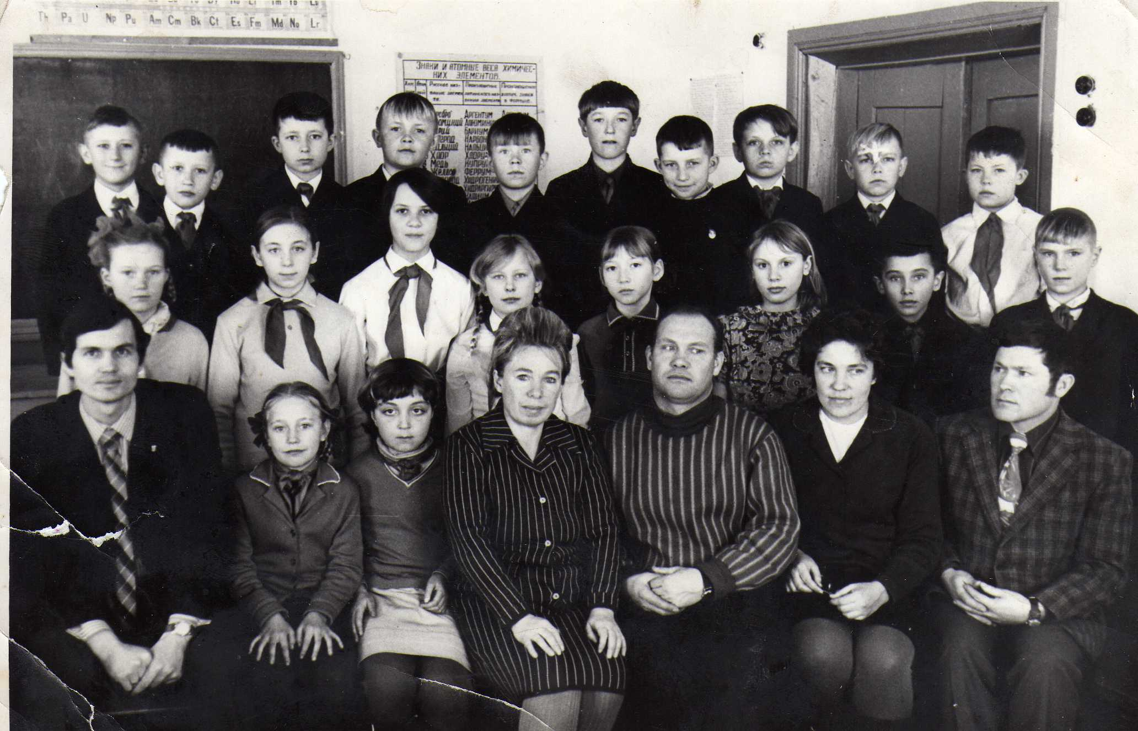
1973год. Учителя: Кузьмин Ю.М. 9позже зав. РОНО, Ваганова В.И., Ваганов А.Я., Смирнова Л.А., Сорочайкин В.М.

Slide 15
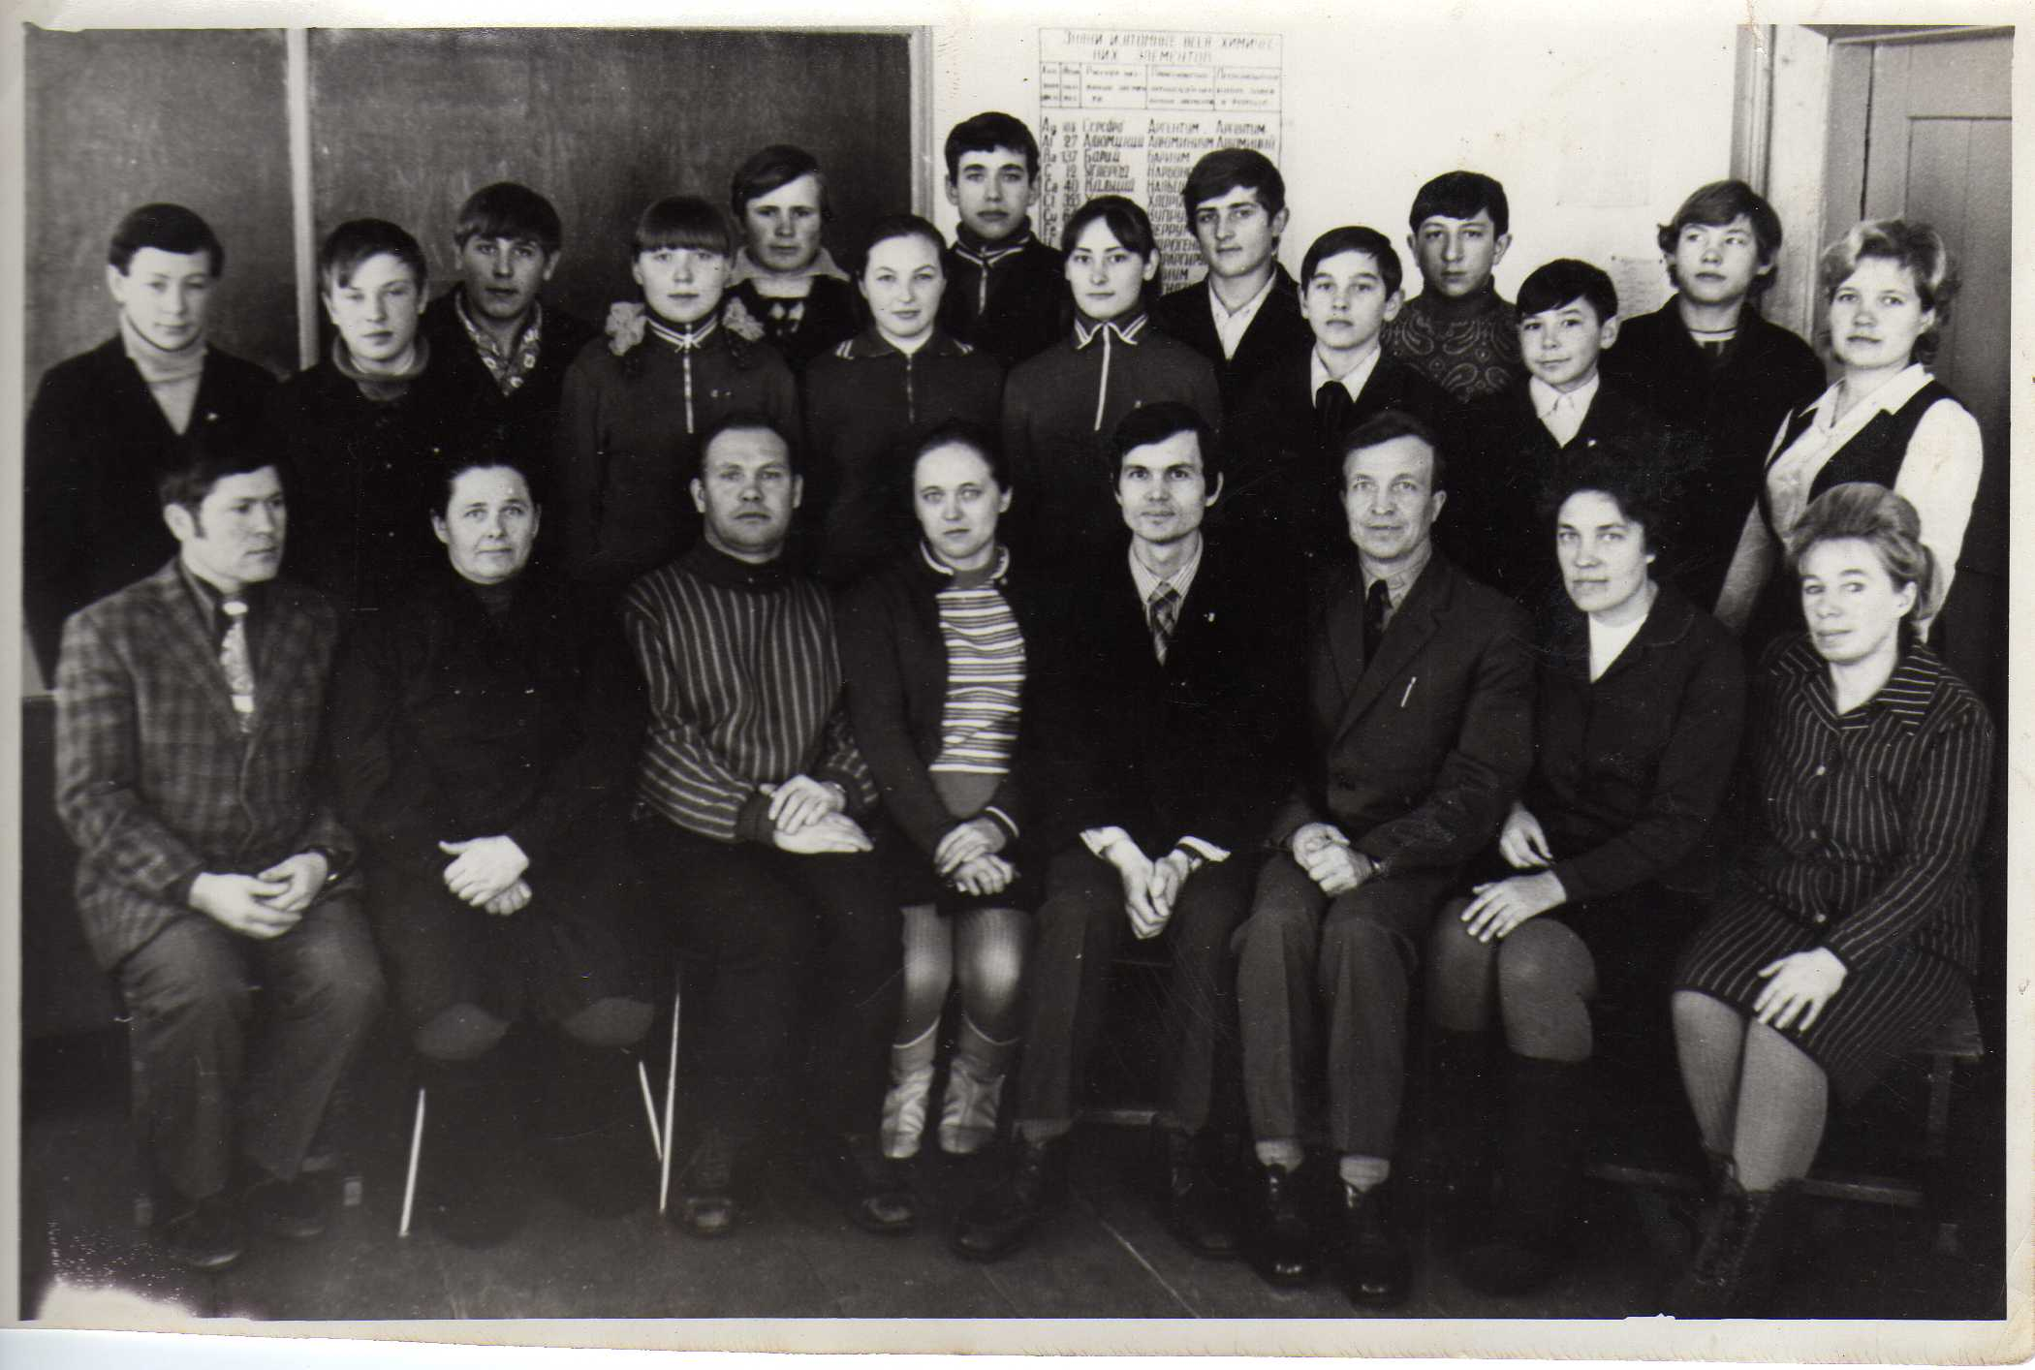
1973г. Учителя: Сорочайкин В.М, Петрова Н.В., Ваганов А.Я., Пиянзина Л.М., Кузьмин Ю.М., Волкодаев И.М., Смирнова Л.А., Ваганова В.И.

Slide 16
1974 год.
Ваганова Валентина Ивановна.
Петрова Нина Васильевна
Молчанов Василий Николаевич
Пиянзина Лидия Михайловна
Смирнова Любовь Александровна

Slide 17
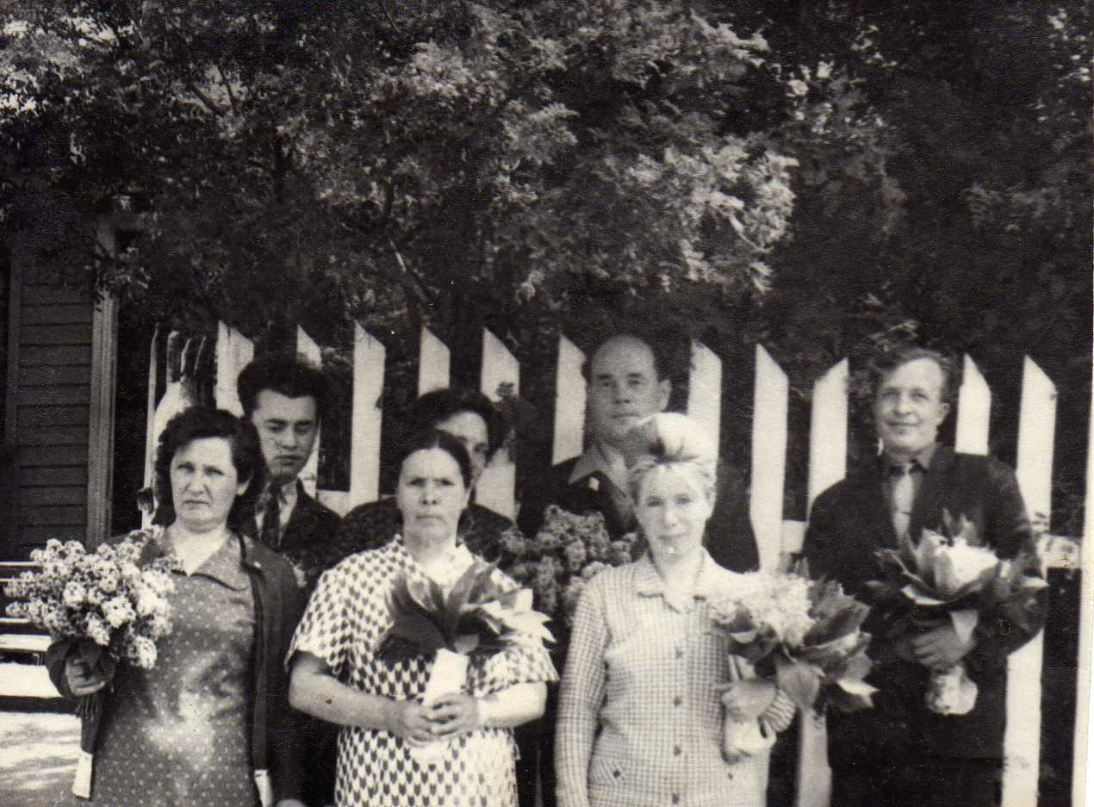
Педагогический коллектив. (Слева) Ершова Евдокия Григорьевна – уч.географии;
Балахонкина Лидия Дмитриевна – уч.нач.кл.; Ваганова В.И. – уч.рус.яз и литературы; Волкодаев Иван Михайлович – уч.биологии; Ершов Валентин Михайлович – директор школы, уч.истории; Пакулин – уч.физики.

Slide 18
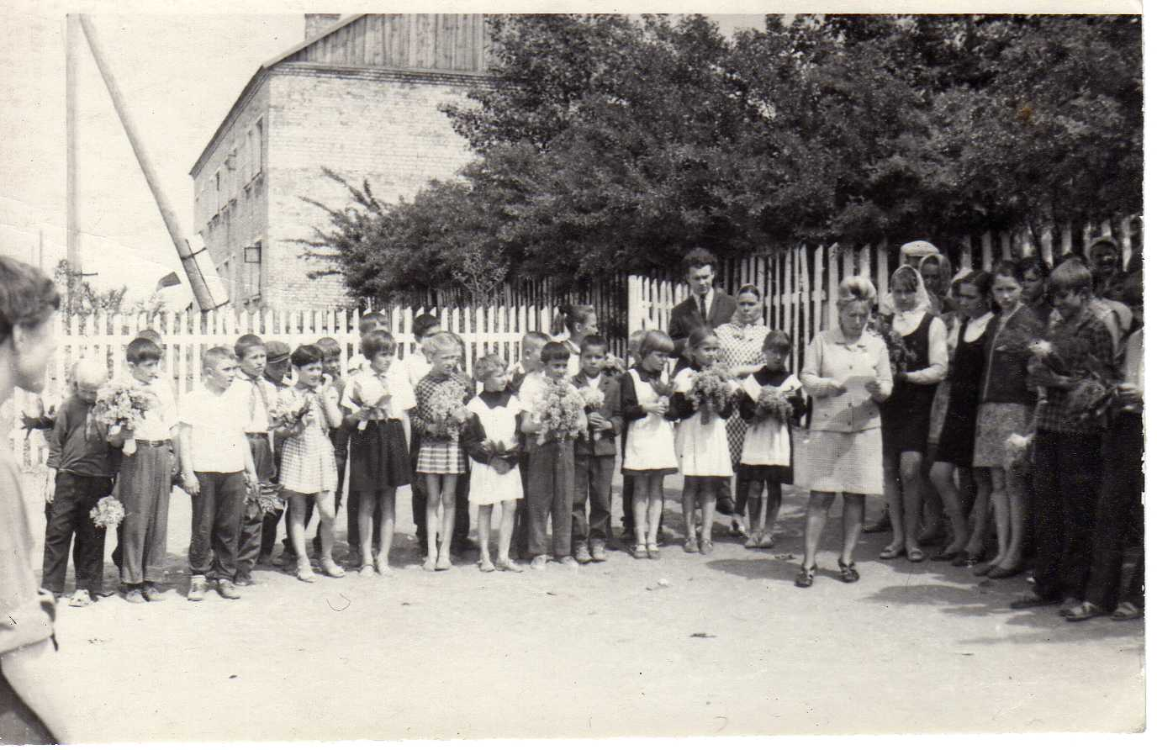
1 сентября

Slide 19
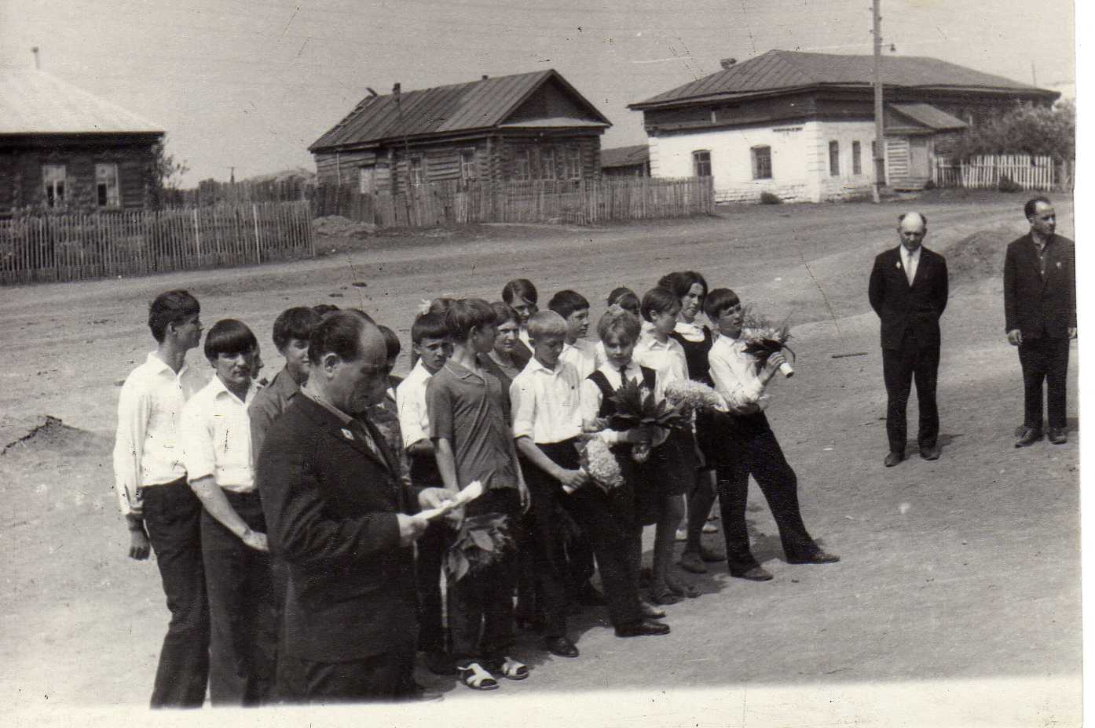
25 мая. Последний звонок.

Slide 20
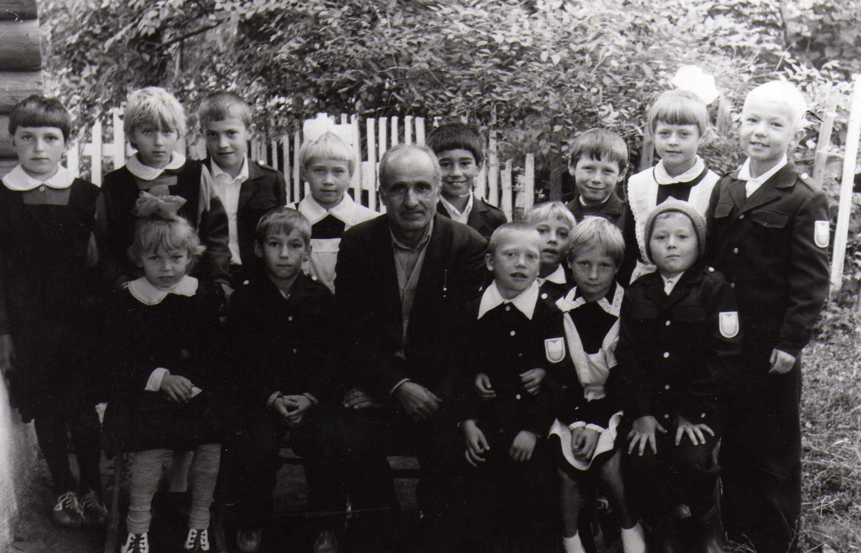
1975год. Школа реорганизована в начальную.
Учитель: Молчанов Василий Николаевич и ученики начального звена.

Slide 21
Учителями славится Россия!
Ученики приносят славу ей!
Славновская Надежда Николаевна – доцент в Плановом институте г. Самара.
Врачи: Молчанова Татьяна Васильевна – извесный врач по восстановительной медицине «цветоимпульсивная терапия» г. Самара, Волкодаев Владимир Иванович г. Отрадный, Кирдяшов Александр Николаевич г. Тольятти, Кузнецовы брат и сестра.
Учителя: Зезина Надежда Александровна г. Самара, Калинина Любовь Васильевна с. Богдановка Кинельский район, Бирюкова Тамара.
Летчик: Королёв Петр.
Управляющие банком: Дерюгина Лидия Алексеевна г. Тольятти. АВТОВАЗ банк, Кораблева Татьяна Владимировна г. Безымянка.
Нестеров Юрий Иванович – известный футболист, член команды «Динамо».

Slide 22
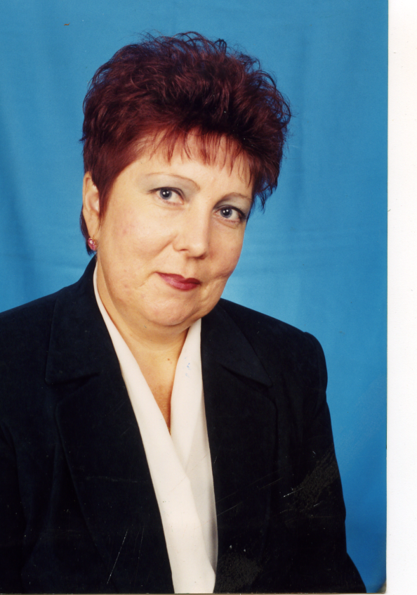
1990 год
В с. Покровка
открыта новая двухэтажная
основная общеобразовательная
школа
Колбенова Вера Васильевна первый бессменный руководитель школы, учитель биологии и химии.

Slide 23
Школа – наш второй дом.
Хорошо живется в нём!
Здесь мы учимся, рисуем,
Здесь и вяжем , и танцуем,
Мы играем и поём,
Очень весело живём!

Slide 24
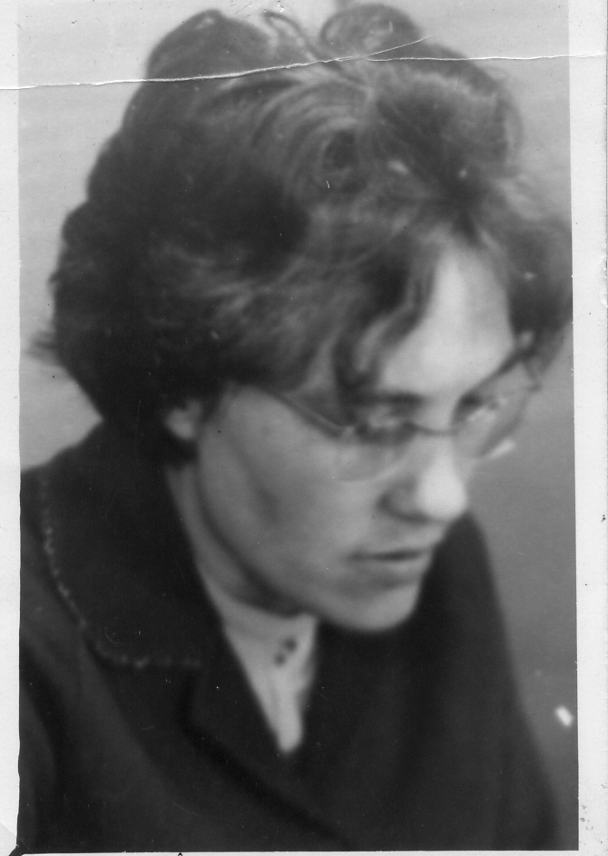
Материалы подготовлены по сведениям старейшей учительницы Смирновой Л.А
И из 1 книги «Междуречье» от авт. В.И Кривобокова.

